Slide 1

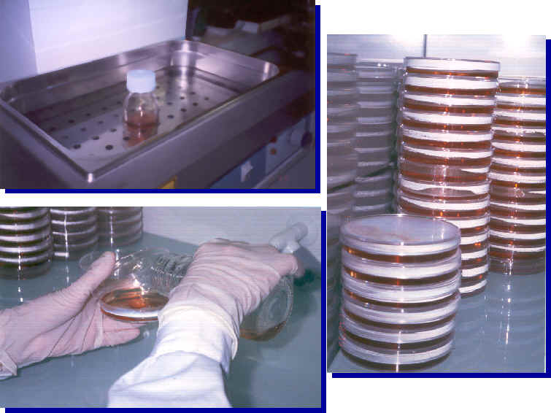
Microbiología General
Clase 14-08-23
MEDIOS DE CULTIVO

Slide 2
CLASE 14-08-23
TEMARIO
REGLAS DE SEGURIDAD
ESTERILIZACIÓN
MEDIOS DE CULTIVO. AGENTES SELECTIVOS Y DIFERENCIALES. PREPARACIÓN DE MEDIOS DE CULTIVO

Slide 3
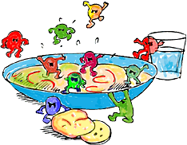
MEDIOS DE CULTIVO
Sistema de componentes nutritivos necesarios para el desarrollo de los microorganismos

Slide 4
CARACTERÍSTICAS
Existen una diversa variedad y cantidad de Medios de Cultivo dependiendo de:
- Hábitat del Microorganismo
- Necesidad de su aislamiento
- Recuento
- Clase de Microorganismo
- Fisiología del Microorganismo

Slide 5

CLASIFICACIÓN
a) Según su consistencia:
LÍQUIDOS
Componentes nutritivos en una solución acuosa.
SEMISÓLIDOS
Con agregado de un agente solidificante al 0,2 %
SÓLIDOS
Con agregado de un agente solidificante al 1,5 – 2,0 %

Slide 6
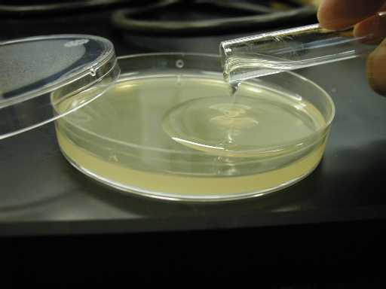
AGAR-AGAR
Principal agente solidificante utilizado.
Polisacárido (galactanos sulfatados) extraído de algas marinas.
Propiedades:
Funde a 100 ºC y solidifica a 40 ºC.
No es utilizado por los microorganismos.

Slide 7
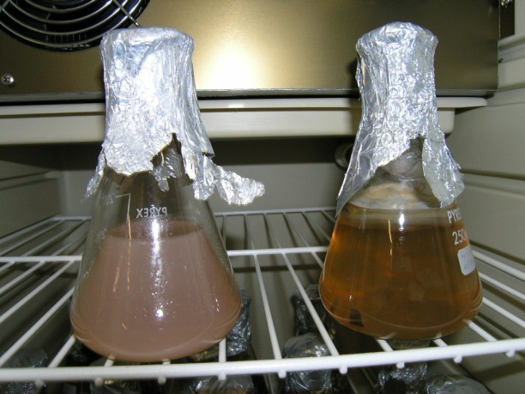
CLASIFICACIÓN
b) Según su Composición:
Definidos
Se conoce exactamente la composición de sus componentes.
Complejos
No se conoce exactamente la proporción de alguno de sus componentes (peptonas, extractos)

Slide 8
Complejos: constituidos por sustancias complejas de origen animal o vegetal, (peptona, extracto de levadura, extracto de carne, etc.) las que son usualmente complementadas por la adición de minerales y otras sustancias.
No se conocen todos los componentes ni las cantidades
exactas presentes de cada uno de ellos.
Medios de cultivo
Clasificación según composición química
Definidos: tienen una composición química definida en forma precisa.
Medios de cultivo: Clasificación según función
Medios generales
Medios de enriquecimiento: medios líquidos que favorecen el crecimiento de un tipo de microorganismo en particular, permitiendo aumentar su número. Usualmente contienen una o más sustancias inhibidoras del crecimiento de los microorganismos con excepción de los que se quieren cultivar.
Medios selectivos: parecidos a los de enriquecimiento, están diseñados para el aislamiento de microorganismos específicos: poseen agentes selectivos que impiden el desarrollo de la microbiota acompañante
Medios diferenciales: medios generalmente sólidos que contienen indicadores de productos derivados de la actividad metabólica de los microorganismos tal que permiten diferenciar el desarrollo de microorganismos diferentes.
Medios selectivos-diferenciales

Slide 9
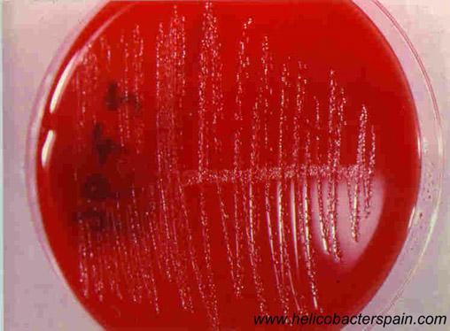
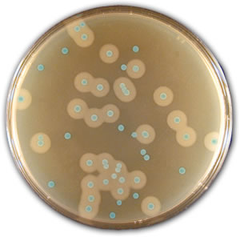
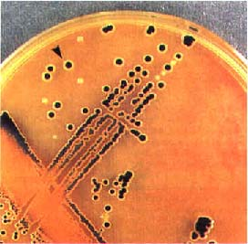
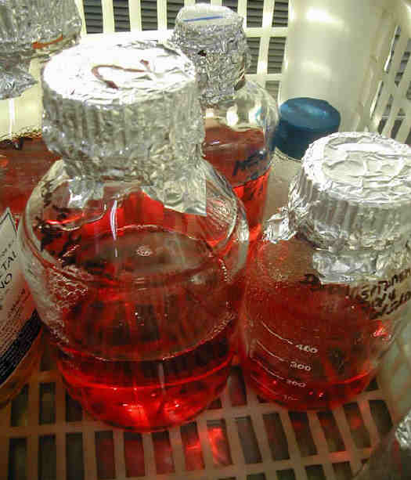
CLASIFICACION
c) Según su función:
Generales
No selectivos, líquidos o sólidos
De Enriquecimiento
Selectivos o no, Líquidos
Selectivos
La mayoría líquidos
Diferenciales
La mayoría sólidos
Enriquecidos
Líquidos o sólidos
Muchos medios pueden cumplir más de una función a la vez, predominando muchas veces alguna de ellas.

Slide 10
MEDIOS GENERALES
Tienen los nutrientes necesarios para el crecimiento de la mayoría de los microorganismos no exigentes.
Utilizados principalmente para realizar Recuentos microbianos o para conservación de microorganismos
Ejemplos:
Tripticasa Soya Agar (TSA) Bacterias
Plate Count Agar (PCA) Bacterias
Agar Papa Glucosado (APG) Hongos

Slide 11
MEDIOS DE ENRIQUECIMIENTO
Algunos suelen incluir agentes selectivos para inhibir la microbiota acompañante (medios de enriquecimiento selectivo)
Ej: Caldo Mac Conkey
Agentes selectivos:
Sales Biliares
Cristal Violeta

Slide 12
MEDIOS SELECTIVOS
Son medios que se utilizan para la búsqueda de un grupo o microorganismo específico, que incluyen agentes selectivos que inhiben a la microbiota acompañante.
Ejemplos de agentes selectivos:
Ácidos
Sales
Colorantes
Inhibidores respiratorios

Slide 13
Agentes selectivos | Microorganismos afectados
SALES Cloruro de litio, Telurito de potasio, Azida sódica | Depende el tipo de sal
COLORANTES Verde brillante, Cristal violeta | Gram positivas
AGENTES TENSIOACTIVOS Sales biliares, Desoxicolato de sodio, Bromuro de cetil trimetil amonio | Generalmente Gram positivas
ANTIBIÓTICOS Ampicilina, Cloranfenicol, Eritromicina, Fosfomicina | Amplio espectro (AE)
Bacitracina, Novobiocina, Penicilina, Vancomicina | Gram positivas
Ceftazidima, Colimicina, Polimixina | Gram Negativas
Cicloheximida, Natamicina, Pimaricina | Hongos
Adaptada Mossel et al (2006) Microbiología de los alimentos. Ed. Acribia. España

Slide 14
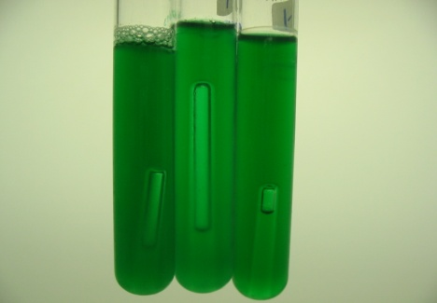
MEDIOS DIFERENCIALES
Tienen componentes que permiten diferenciar colonias de microorganismos específicos por su diferente comportamiento frente a este componente
Ej:
Indicadores ácido-base
Colorantes
Campanas de Durham
Lecitina
Indicadores de H₂S
Reacción de yema de huevo
Hemólisis
Notes:
14

Slide 15
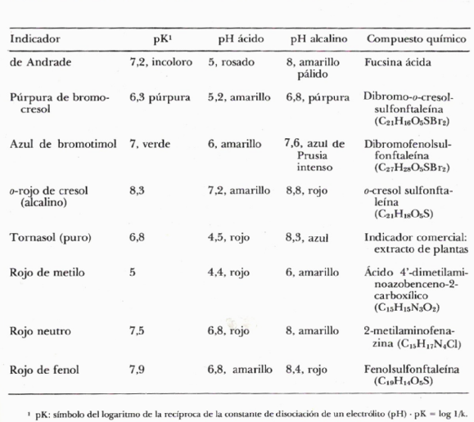
Indicadores
de pH
Adaptada MacFaddin (2004). Pruebas bioquímicas para la identificación de bacterias de importancia clínica. Ed. Médica Panamericana. Argentina.

Slide 16
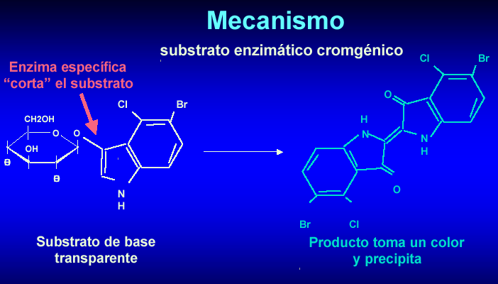
Sustrato enzimático cromogénico
16

Slide 17
Sustratos Cromogénicos
Microorganismo | Sustrato | Cromógeno | Color
Coliformes β-D-Galactosidasa | ONPG/PNPG (1) X-GAL (2) Salmon GAL (3) | o/p-Nitro Fenol Indoxil Salmon | Amarillo Azul Salmon
Escherichia coli β-D-Glucuronidasa | PNPG (4) PHEG (5) MUG (6) X-GLU (7) IBDG (8) Salmon Glu (9) Magenta Glu (10) | p-Nitro Fenol Fenolftaleina 4-Metil Umbeliferona Indoxil Indigo Salmon Magenta | Amarillo Rojo Fluorescencia UV Azul Azul Rosa Rojo
Enterococos β-D-Glucosidasa | MUD (11) | 4-Metil Umbeliferona | Fluorescencia UV
C.Perfringens Fosfatasa ácida | MUP (12) | 4-Metil Umbeliferona | Fluorescencia UV
1) o-nitro fenil-β-d-galactopiranósido
6) Ac. 4-Metil-Umbeliferil-β-d-Glucurónido
7) Ac. 5-Bromo-4-Cloro-3-Indolil-β-d-Glucurónido (X-GLUC)
López. O., Microbiología de Alimentos-UNLU, 2007

Slide 18
Sustratos Cromogénicos
(1) o/p-nitro fenil-β-D-galactopiranósido (ONPG/PNPG)
(2) 5-Bromo-4-Cloro-3 Indolil-β-D-Galactopiranósido (X-GAL)
(3) 6-Cloro-3-Indolil-β-D-Galactopiranósido (Salmon-GAL)
(4) p-Nitro Fenil Glucurónido (PNPG)
(5) Fenolftalein-β-D-Glucurónido (PBDG)
(6) 4-Metil Umbeliferil-β-D-Glucurónido (MUG)
(7) 5-Bromo-4-Cloro-3 Indolil-β-D-Glucurónido (X-GLU)
(8) Indoxil-β-D-Glucurónido (IBDG)
(9) 6-Cloro-3-Indolil-β-D-Glucurónido (Salmon-GLU)
(10) 5-Bromo-6-Cloro-3-Indolil-β-D-Glucurónido (Magenta-Glu)
(11) 4-Metil Umbeliferil-β-D-Glucósido
(12) 4-Metil Umbeliferil Fosfato

Slide 19
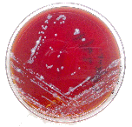
MEDIOS ENRIQUECIDOS
Tienen agregado un nutriente extra para mejorar el desarrollo de ciertos microorganismos nutricionalmente exigentes.
Ejemplos:
Agar Sangre
Caldo Cerebro-Corazón

Slide 20
PREPARACIÓN de MEDIOS DE CULTIVO
En el laboratorio:
Según la solicitud de medios de cultivo y materiales estériles, se procede a la preparación del día.
Organizar en la mesada, la cantidad de frascos y tubos necesarios.
Elegir el medio de cultivo.

Slide 21
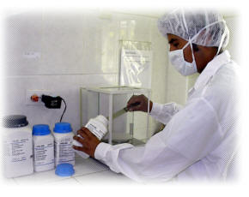
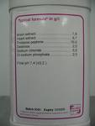
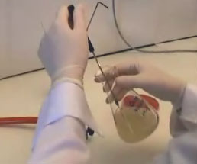
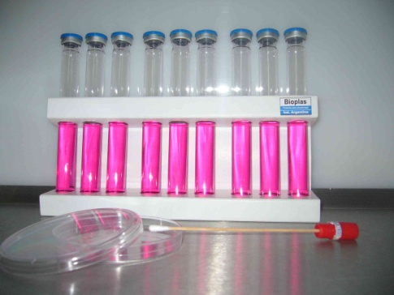
PREPARACIÓN de MEDIOS DE CULTIVO
1) Pesar
2) Disolver
3) Medir pH
4) Acondicionar

Slide 22
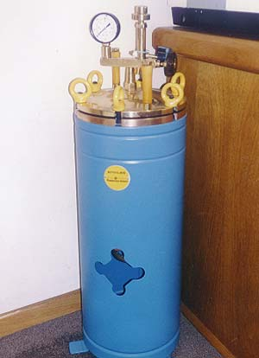
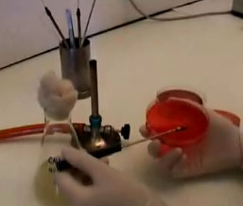
PREPARACIÓN de MEDIOS DE CULTIVO
5) Esterilizar
6) Plaquear
7) Usar
8) Almacenar

Slide 23
PREPARACIÓN de MEDIOS DE CULTIVO
Pesar la cantidad de medio de cultivo deshidratado comercial o sus componentes, indicada en manual de la marca correspondiente, en un recipiente adecuado (frasco, vaso de precipitados, etc.). Registrar la masa, en Control de preparación de medios de cultivo.
Agregar la cantidad de agua desionizada necesaria en el recipiente contenedor.
Registrar el volumen, en Control de preparación de medios de cultivo

Slide 24
PREPARACIÓN de MEDIOS DE CULTIVO
Dejar hidratar los medios de cultivo durante 15 minutos, agitando periódicamente. Controlar el pH.
Para el caso de medios de cultivo sólidos que contienen agar - agar, tener en cuenta que es un polisacárido que funde a 90º/100 °C y solidifica a 40°/45 ºC.
Identificar con marcador indeleble el nivel máximo del frasco, disolver con cuidado en un Baño María en ebullición, agitando frecuentemente. Si durante el calentamiento, hubo una pérdida significativa de agua, puede ajustarse el volumen por adición de agua calentada desionizada a 45 – 50 ºC, a fin de evitar solidificación parcial del medio, teniendo en cuenta la marca inicial realizada.

Slide 25
PREPARACIÓN de MEDIOS DE CULTIVO
Fraccionar, de ser necesario, los medios de cultivos en frascos o tubos de ensayo según lo requerido. Tapar los frascos en forma no hermética.
Poner a cada grupo de tubos y frascos, un capuchón de papel con etiqueta.

Slide 26
PREPARACIÓN de MEDIOS DE CULTIVO
Todos los medios de cultivo se esterilizan?
No…….. Entonces……..
No esterilizar (ver fabricante).
Esterilizar (ver fabricante).
Esterilizar una parte del medio de cultivo (base) según instrucción del fabricante y la fracción termolábil (composición declarada), se debe esterilizar por separación mecánica (filtración) y luego añadirlo en forma aséptica, al medio de cultivo base.

Slide 27
PREPARACIÓN de MEDIOS DE CULTIVO
Esterilizar (cuando lo indique el fabricante) según especificaciones indicadas en el rótulo del medio o manual correspondiente, empleando la Autoclave (121 C- 15 min). Ver presentación Esterilización.
Cuando un medio de cultivo presenta en su composición un compuesto termolábil, se debe esterilizar este componente por separación mecánica (filtración) y luego añadirlo en forma aséptica, al medio de cultivo base.

Slide 28
PREPARACIÓN de MEDIOS DE CULTIVO
Una vez esterilizados.
Enfriar en forma inmediata los frascos y tubos, sumergiéndolos con cuidado de no ingresar líquido en los envases con un sistema de agua de red a reflujo continuo.
Una vez enfriados, llevar al laboratorio de preparación de muestras para controlar el pH. (Evitar la solidificación de los medios agarizados)

Slide 29
PREPARACIÓN de MEDIOS DE CULTIVO
Controlar el pH e indicarlo en la planilla correspondiente (Control de preparación de medios de cultivo).
Para medios sin agar: tomar al azar un frasco o tubo de cada tipo de medio de cultivo preparado y realizar el correspondiente control.

Slide 30
PREPARACIÓN de MEDIOS DE CULTIVO
Para medios con agar trasvasar bajo flujo laminar, una porción de medio a un recipiente o frasco no estéril y efectuar sobre ésta el control de pH.
En caso de no cumplimentar con el pH especificado del medio de cultivo utilizar para ajustarlo, solución de NaOH o HCl al 10%. (Controlar nuevamente el pH). Para los medios fraccionados en tubos, descartar el lote.

Slide 31
PREPARACIÓN de MEDIOS DE CULTIVO
IMPORTANTE:
Para cada medio de cultivo se debe registrar fecha de vencimiento.
El relevamiento de fechas de vencimiento de medios de cultivo preparados se realiza semanalmente y se registra.
El uso de medios de cultivo empleados para el análisis de muestras debe ser registrado diariamente.

Slide 32
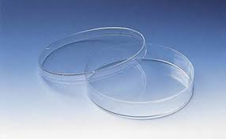
PREPARACIÓN de PLACAS DE MEDIOS DE CULTIVO SOLIDOS
MATERIALES:
Placas de Petri estériles
Medio de cultivo a plaquear*
DONDE REALIZAR LA ACTIVIDAD:
Flujo laminar
TIEMPO ESTIMADO DE LA ACTIVIDAD:
Entre 15 y 30 minutos aproximadamente.
* El medio de cultivo puede ser esterilizado en autoclave previamente o no dependiendo instrucciones de fabricante

Slide 33
PROCEDIMIENTO DE PREPARACIÓN de PLACAS
Distribuir el medio recién preparado y esterilizado en placas de Petri estériles para su uso en superficie. Emplear aproximadamente 15 ml de medio por cada placa.
Secar las placas, antes de su inoculación, bajo flujo laminar sin la tapa y con la superficie del agar hacia arriba, entre 15 y 30 minutos aproximadamente. Esto se hace para evitar la difusión y confluencia de colonias.

Slide 34

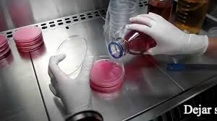
MEDIO DE CULTIVO ATEMPERADO EN BAÑO TERMOSTATIVO
PLAQUEO DE AGAR EN FLUJO LAMINAR
PLACAS LISTAS PARA SU USO

Slide 35

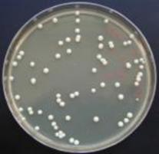
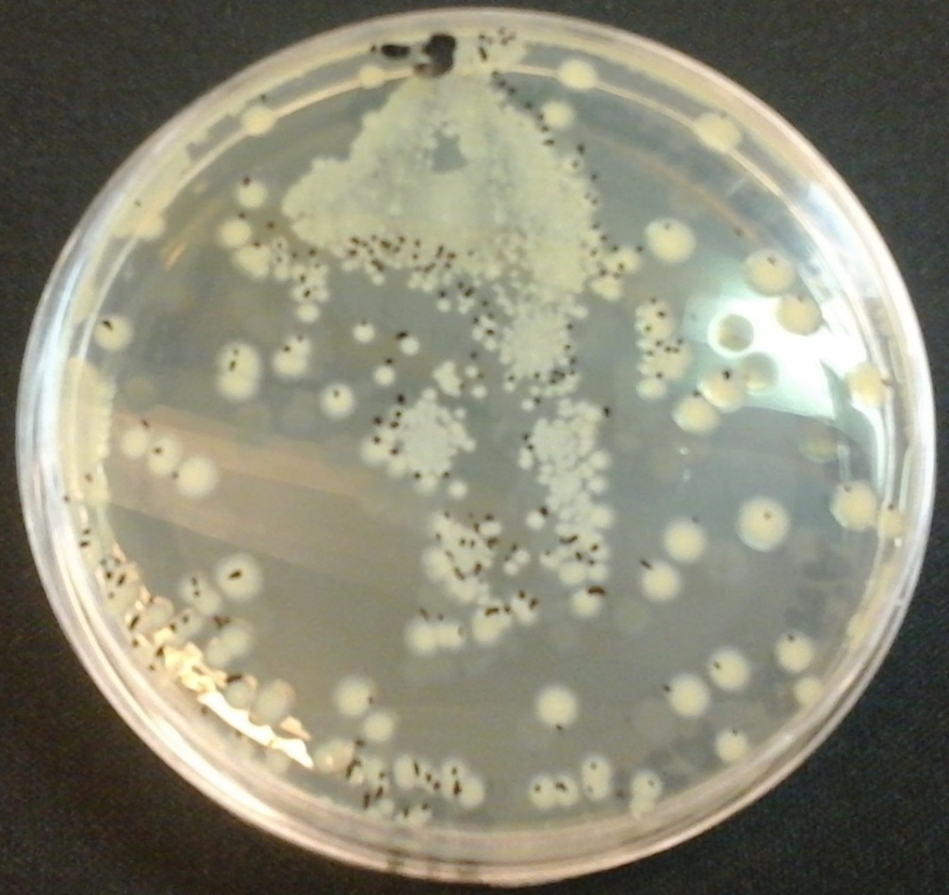

Slide 36
EJERCICIO DE APLICACIÓN 1
Efectuar los cálculos para preparar 250 ml de agar Endo.
Indicar cuantos gramos pesaría y que volumen de agua desionizada agregaría.
Indicar condiciones de esterilización del medio.

Slide 37
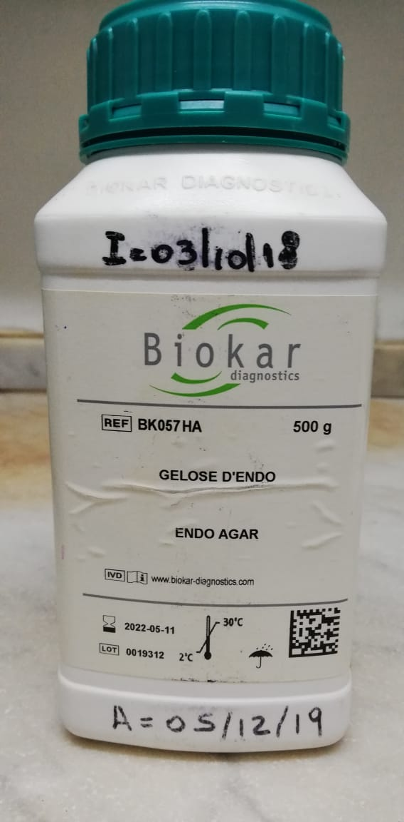
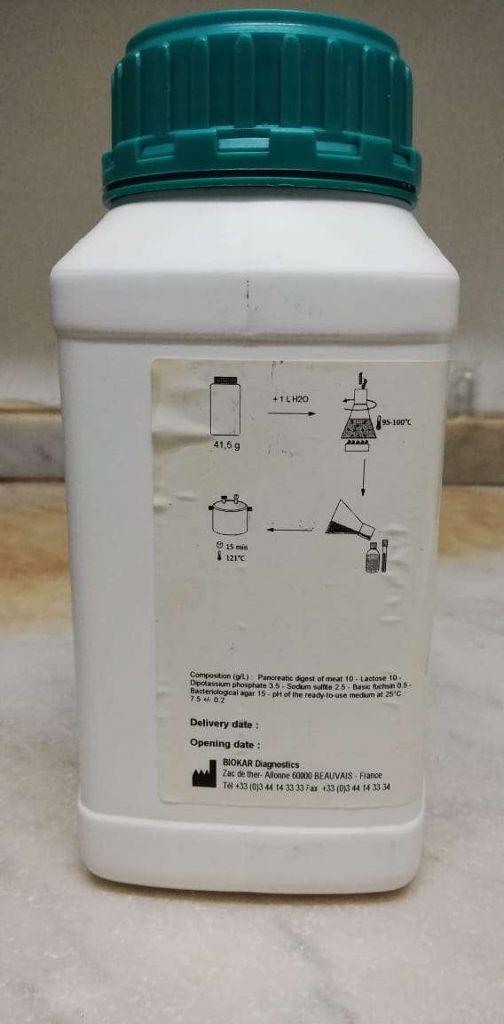

Slide 38
EJERCICIO DE APLICACIÓN 2
Efectuar los cálculos para preparar 40 tubos de 10 ml de Caldo RAPPAPORT VASSILIADIS.
Indicar cuantos gramos pesaría y que volumen de agua desionizada agregaría.
Indicar condiciones de esterilización del medio.

Slide 39
